Slide 1
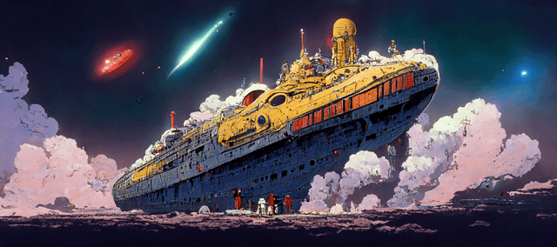
Spaceship Titanic
組員：
112321523余秉諺
112321510陳睿群
112321518鄒松諭

Slide 2




題目介紹
資料處理與介紹
預計使用的方法
目標

Slide 3
題目介紹
泰坦尼克號太空船是一個月前下水的星際客輪。船上載有近 13,000 名乘客，這艘船開始了它的處女航，將太陽系的移民運送到繞附近恆星運行的三顆新的宜居系外行星。
在繞行半人馬座阿爾法星前往其第一個目的地途中，粗心的泰坦尼克號太空船與隱藏在塵埃雲中的時空異常相撞。可悲的是，它遭遇了與 1000 年前同名的相似命運。雖然飛船完好無損，但幾乎一半的乘客都被傳送到了異次元！

Slide 4
目標
我們需要通過乘客的資料，來預測出剩下的乘客是否被傳送到異次元
(這是為一個二元分類的問題)。

Slide 5
資料介紹(1)
PassengerId- 每位乘客都有一個獨特的 ID。每個 ID 均採用以下形式gggg_pp，其中gggg指示乘客隨行的團體，並且pp是他們在團體中的編號。(群體中的人通常是家庭成員)
HomePlanet- 乘客離開的星球，通常是他們永久居住的星球。
CryoSleep- 表示乘客是否選擇在航程期間處於假死狀態。處於冷凍睡眠狀態的乘客被限制在自己的客艙內。
Cabin- 乘客所居住的艙室號碼。採用以下形式deck/num/side，其中可以side是P左舷或右舷。S
Destination- 乘客將要登陸的星球。
Age- 乘客的年齡。
VIP- 旅客是否在航程中支付了特殊VIP服務費用。
RoomService, FoodCourt, ShoppingMall, Spa, VRDeck- 乘客在泰坦尼克號太空船的眾多豪華設施中所支付的費用。
Name- 乘客的名字和姓氏。
Transported- 乘客是否被傳送到另一個維度。這是目標，即您嘗試預測的列。

Slide 6
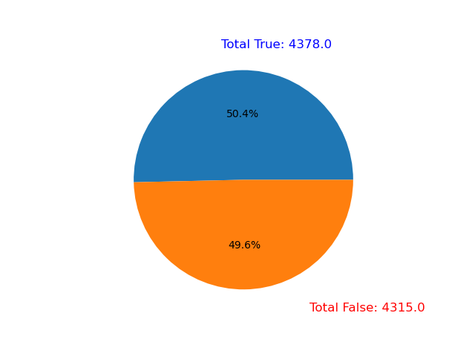
資料介紹(2)
train.csv - 大約三分之二（~8700）乘客的個人記錄，用作培訓資料。
test.csv - 剩餘三分之一（~4300）乘客的個人記錄，用作測試資料。
觀察正負樣本的比例是否平衡

Slide 7
資料處理(1)
資料缺值部分可採用補固定值、平均值、眾數、中位數、 KNN 、 插值法。
將特徵不是數字的，透過one hot encoding 進行處理。
Cabin(deck/num/side)可以將這個特徵改為分成三份，(deck是乘客所居住的艙室，side是P左舷或右舷S，我們認為位置是重要的特徵因此將其分為3分)。
算每一個feature和label之間的相關係數，來選取重要的特徵。
再來進行特徵縮放，來預防特徵之間的差距過大。

Slide 8
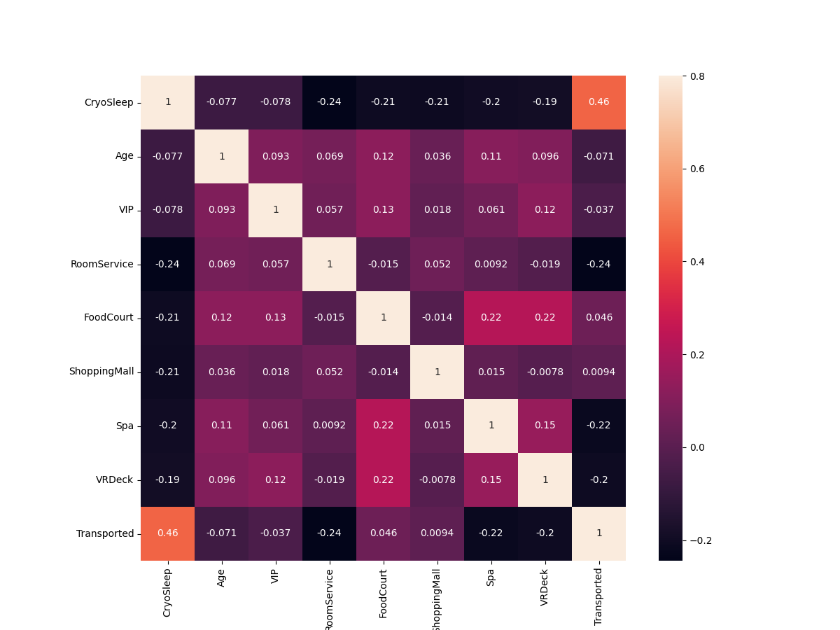
資料處理(2)
將特徵之間的相關性透過Heatmap顯示出來，未來可以透過更多的方式，去觀察不同的方式，所畫出來相關係數是多少

Slide 9
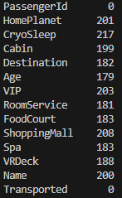
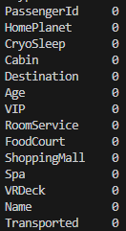
資料處理(3)
目前補值方法是使用使用補0的方法
未來可以嘗試更多其他方法
這是目前資料的缺值量
補資料後

Slide 10
預計使用方法
Logistic Regression
Random Forest
SVM
KNN
XGBoost
目前想法應該是會多去嘗試模型，之後可以再多找找其他模型
最後使用Precision Recall ROC 評估model的好與壞

Slide 11
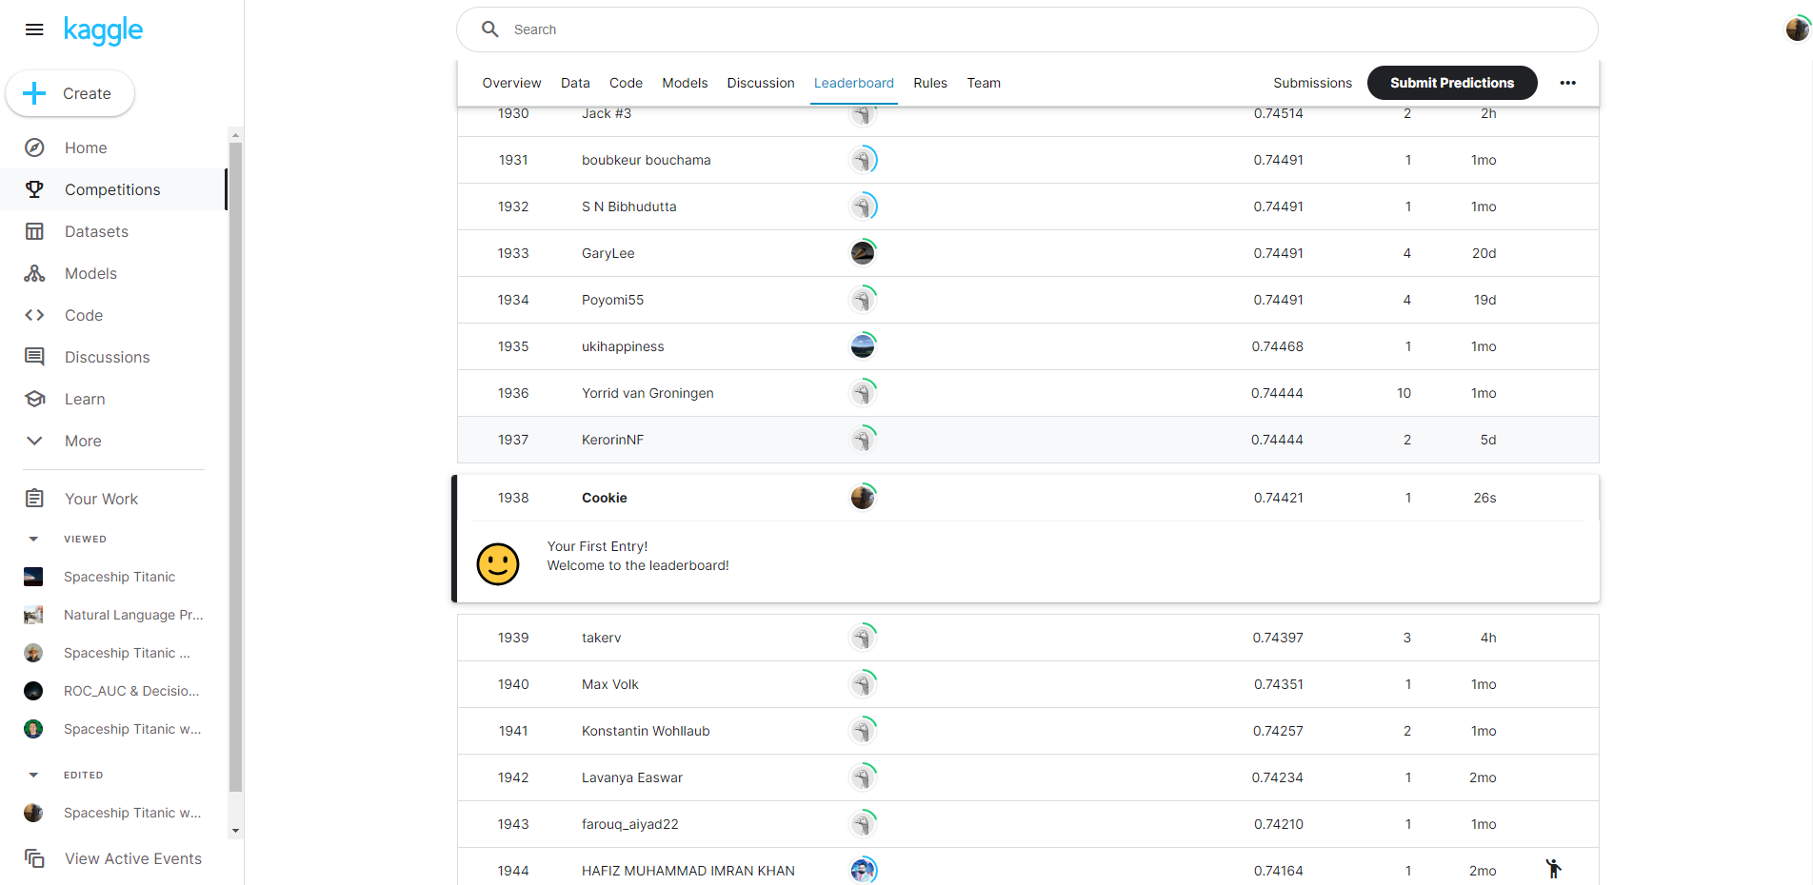
第一次繳交名次

